Slide 1
স্বাগত
স
বা
ই
কে

Slide 2
শিক্ষক পরিচিতি
মোঃ রফিকুল হাসান
সহকারী শিক্ষক
খোনকারখিল সরকারি প্রাথমিক বিদ্যালয়
সদর, কক্সবাজার।
মোবাইল: ০১৮১৫ ৬০৫৪৪৪

Slide 3
পাঠ পরিচিতি
শ্রেণিঃ পঞ্চম
বিষয়ঃ প্রাথমিক গণিত
পাঠের শিরোনামঃ গুণিতক এবং গুণনীয়ক
পাঠ্যাংশঃ গরিষ্ঠ সাধারণ গুণনীয়ক
অধ্যায়ঃ পঞ্চম
পৃষ্ঠাঃ
সময়ঃ ৪৫ মিনিট

Slide 4
শিখনফল
আজকের পাঠ শেষে শিক্ষার্থীরা জানবে-
১৭.১.১ মৌলিক উৎপাদকের সাহায্যে গ.সা.গু. নির্ণয় করতে পারবে।
১৭.২.১ গ.সা.গু. সংক্রান্ত সমস্যার সমাধান করতে পারবে।

Slide 5
নিচের প্রশ্নের উত্তর দাও
নিচের কোন কোন সংখ্যা দিয়ে ২৪ কে নিঃশেষে ভাগ করা যায়:
২ ৩ ৪ ৫
৬ ৭ ৮ ৯

Slide 6
পূর্বজ্ঞান যাচাই
১৬টি কমলা আছে যা থেকে কোন অবশিষ্ট না রেখে কত ভাবে বন্টন করা যেতে পারে?
১ জনকে ১৬ টি কমলা দেওয়া যায়
২ জনকে ৮ টি করে কমলা দেওয়া যায়
৪ জনকে ৪ টি করে কমলা দেওয়া যায়

Slide 7
আজকে আমরা জানবো
গরিষ্ঠ সাধারণ গুণনীয়ক (গ.সা.গু.)

Slide 8
১। গুণনীয়ক কী?
উত্তর: কোনো সংখ্যা যে যে সংখ্যা দ্বারা নিঃশেষে বিভাজ্য ঐ সংখ্যা গুলোকে সংখ্যাটির গুণনীয়ক বলে।
২। গুণনীয়কের অপর নাম কী?
উত্তর: গুণনীয়কের অপর নাম উৎপাদক।
৩। মৌলিক উৎপাদক কাকে বলে?
উত্তর: কোনো সংখ্যার গুণনীয়ক গুলোর মধ্যে যে গুলো মৌলিক সংখ্যা, সেগুলোকে মৌলিক উৎপাদক বলে।

Slide 9
৪। মৌলিক সংখ্যা কাকে বলে?
উত্তর: গণিতের পরিভাষায় মৌলিক সংখ্যা হল এমন প্রাকৃতিক সংখ্যা যার কেবলমাত্র দুটো পৃথক উৎপাদক আছে: ১ এবং ঐ সংখ্যাটি নিজে।
৫। সাধারণ মানে কী?
উত্তর: যে সংখ্যা সব রাশিতে আছে।
৬। গরিষ্ঠ মানে কী?
উত্তর: গরিষ্ঠ মানে বড়।

Slide 10
৭। গ.সা.গু. এর পূর্ণরূপ কী?
উত্তর: গরিষ্ঠ সাধারণ গুণনীয়ক।

Slide 11
এসো আমরা কয়েকটি সংখ্যার গূণনীয়ক বের করি -
৬ = ১ ২ ৩ ৪ ৫ ৬
৯ = ১ ২ ৩ ৪ ৫ ৬ ৭ ৮ ৯
১২ = ১ ২ ৩ ৪ ৫ ৬ ৭ ৮ ৯ ১০ ১১ ১২
১৫ = ১ ২ ৩ ৪ ৫ ৬ ৭ ৮ ৯ ১০ ১১ ১২ ১৩ ১৪ ১৫
* উপরে লাল রং করা সংখ্যাগুলো হলো বাম পাশে দেওয়া সংখ্যার গুণনীয়ক।

Slide 12
একক কাজ
২৪ এর গুণনীয়ক গুলো খুঁজে বের করো:
১ ২ ৩ ৪ ৫ ৬
৭ ৮ ৯ ১০ ১১ ১২
১৩ ১৪ ১৫ ১৬ ১৭ ১৮
১৯ ২০ ২১ ২২ ২৩ ২৪
১ ২ ৩ ৪ ৮ ১২ ২৪

Slide 13
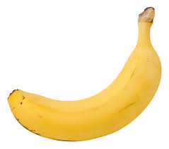
আমার কাছে ১২ টি আপেল ও ৮ টি কমলা আছে। আমি কতজন শিক্ষার্থীর মধ্যে ফলগুলো সমানভাবে ভাগ করে দিতে পারবো তা নির্ণয় করি

Slide 14
আপেলগুলো ভাগ করি
১২ টি করে ১ জন
৬ টি করে ২ জন

Slide 15
৩ টি করে ৪ জন
৪ টি করে ৩ জন

Slide 16
২ টি করে ৬ জন
১ টি করে ১২ জন

Slide 17
১২ টি করে ১ জন
৬ টি করে ২ জন

Slide 18
এবার কলাগুলো ভাগ করি
৮ টি করে ১ জন
৪ টি করে ২ জন

Slide 19
২ টি করে ৪ জন
১ টি করে ৮ জন

Slide 20
১, ২ এবং ৪ দ্বারা ১২ এবং ৮কে ভাগ করা যায়, তাই এগুলো হলো ১২ এবং ৮ এর সাধারণ গুণনীয়ক। সাধারণ গুণনীয়কগুলোর মধ্যে সবচেয়ে বড় সংখ্যাটিকে “গরিষ্ঠ সাধারণ গুণনীয়ক” বা গসাগু বলে।
১২ এবং ৮ এর গসাগু হলো ৪।

Slide 21
প্রদত্ত সংখ্যাগুলোর সাধারণ গুণনীয়কগুলোর মধ্যে সবচেয়ে বড় গুণনীয়ককে ঐ সংখ্যাগুলোর গরিষ্ঠ সাধারণ গুণনীয়ক ( গ.সা.গু ) বলে ।

Slide 22
জোড়ায় কাজ
৩০ এবং ৪৫ এর গরিষ্ঠ সাধারণ গুণনীয়ক (গসাগু) নির্ণয় কর।

Slide 23
গসাগু নির্ণয়ের উপায়

Slide 24
দলীয় কাজ
১৮, ২৪ এবং ৩৬ এর গরিষ্ঠ সাধারণ গুণনীয়ক (গসাগু) নির্ণয় কর।

Slide 25
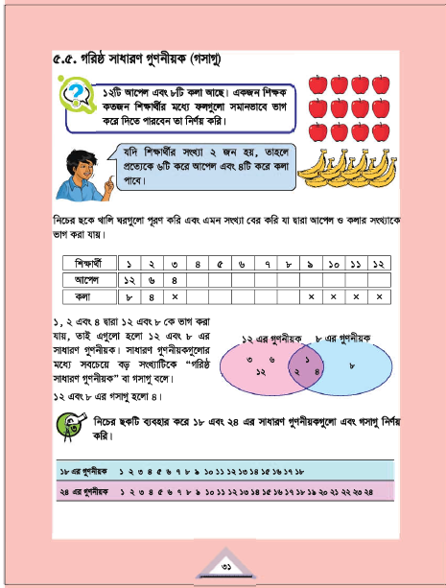
বইয়ের সাথে সংযোগসাধন

Slide 26
মূল্যায়ন
(ক) গসাগু এর পূর্ণরূপ কী?
(খ) গুণনীয়ক এর অপর নাম কী?
(গ) ৮ ও ১২ এর সাধারণ গুণনীয়ক কয়টি?
(ঘ) ১৬ এর কয়টি মৌলিক উৎপাদক আছে?

Slide 27
বাড়ির কাজ
১) গসাগু এর পূর্ণরূপ কী?
২) গুণনীয়ক এর অপর নাম কী?
৩) ১৮ এর গুণনীয়কগুলো লিখ?
৪) ১৮ এবং ২৪ এর কয়টি সাধারণ গুণনীয়কগুলো লিখ?

Slide 28
ধন্যবাদ সবাইকে
দেখা হবে আগামী ক্লাসে

